Slide 1
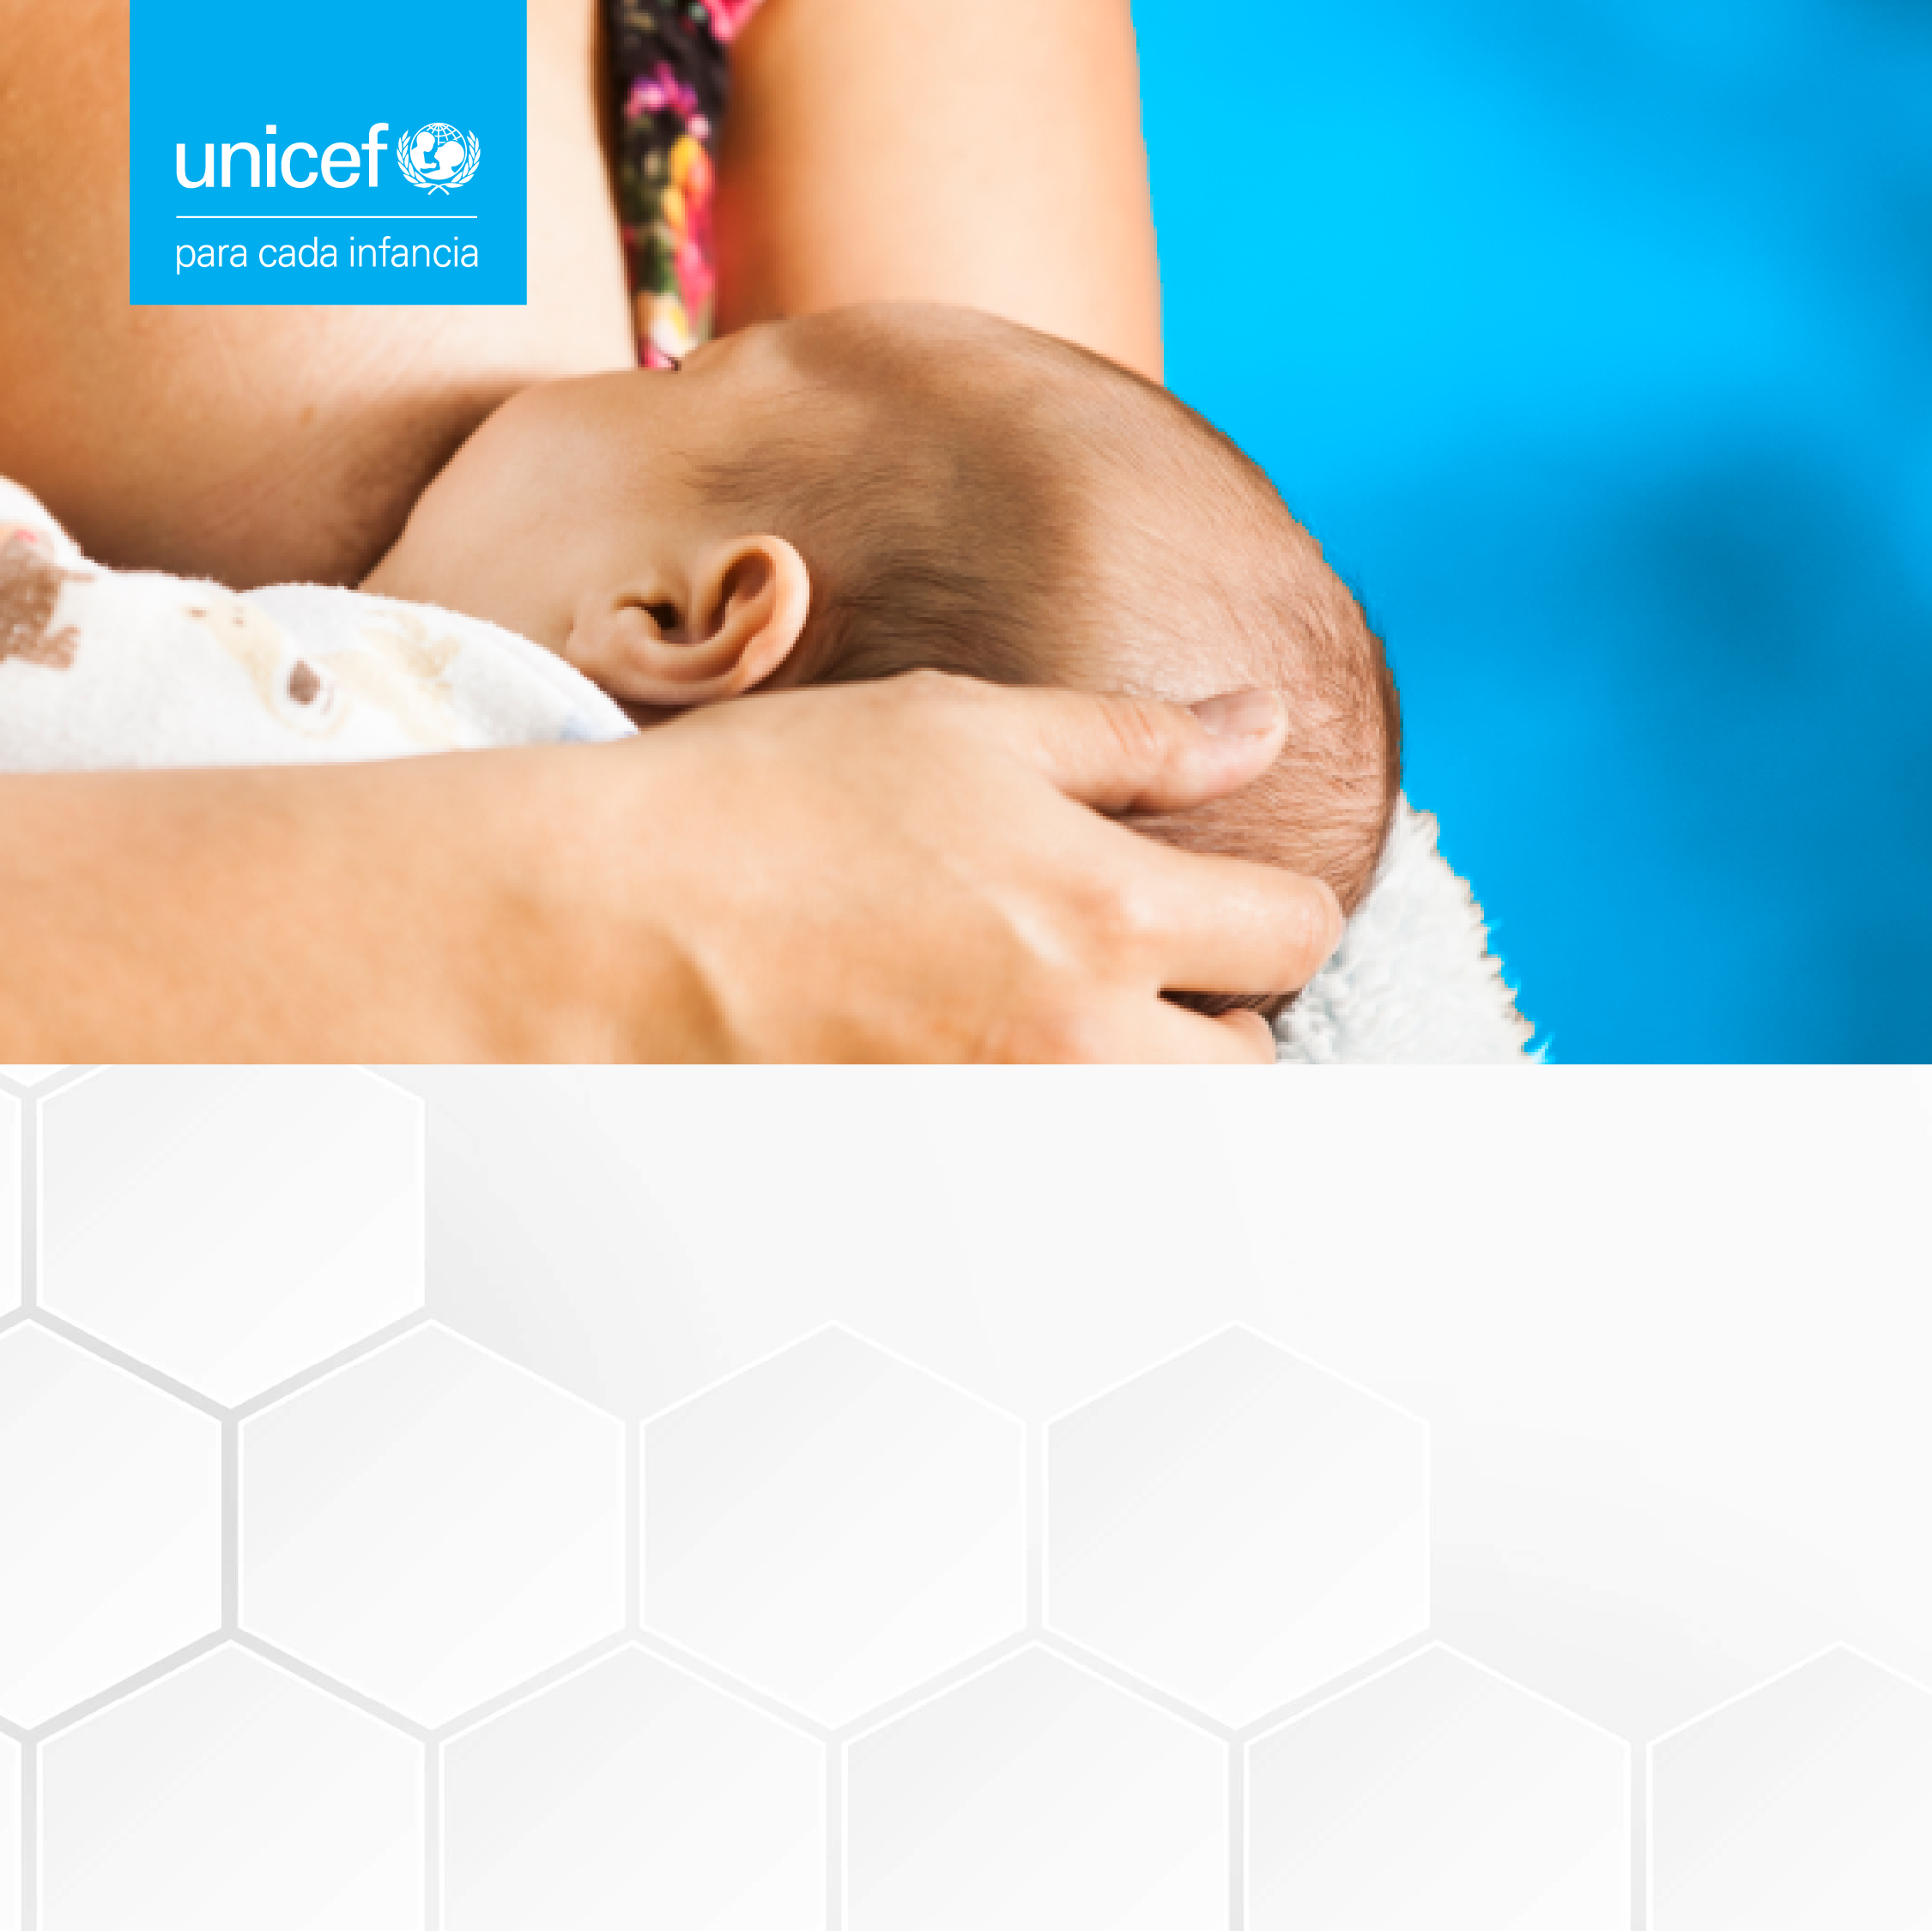


El apoyo a las madres en periodo de lactancia brinda bienestar laboral, emocional y permite que el bebe reciba el mejor alimento por más tiempo.
Conoce más aquí
#PorLaLactanciaMaterna
Escanea este código para saber más.

